Slide 1
자료구조와 알고리즘
9강 – 탐욕 알고리즘
Lectured by Soongu Hong

Slide 2
1. 탐욕법(greedy)

Slide 3
* 그리디 알고리즘
그리디 알고리즘은 현재 상태에서 보는 선택지 중 최선의 선택지가 전체 선택지 중 최선이라고 가정하는 알고리즘입니다.
# 그리디 알고리즘 수행 과정
해 선택: 현재 상태에서 가장 최선이라고 생각되는 해를 선택한다.
적절성 검사: 현재 선택한 해가 전체 문제의 제약 조건에서 벗어나지 않는지 검사한다.
해 검사: 현재까지 선택한 해 집합이 전체 문제를 해결할 수 있는지 검사한다. 전체 문제를 해결하지 못한다면 1번으로 돌아가 반복한다.

Slide 4
2. 핵심 예제 풀어보기 (백준 알고리즘 11047번)
https://www.acmicpc.net/problem/11047

Slide 5


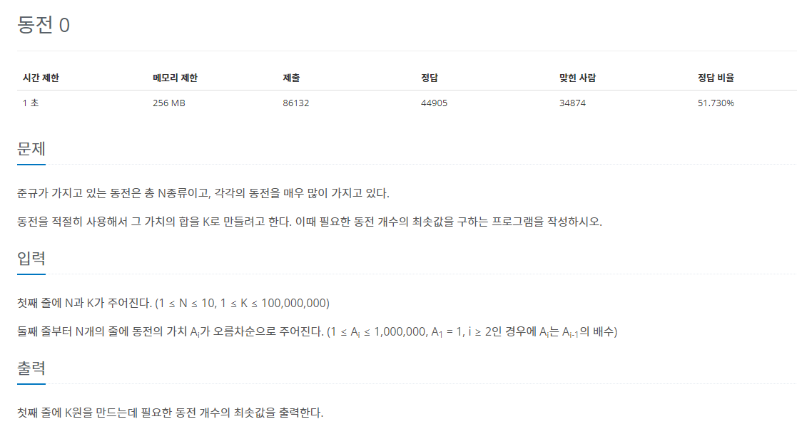

Slide 6
* 문제 분석
전형적인 그리디 알고리즘 문제입니다.
그리디로 풀 수 있도록 뒤에 나오는 동전이 가격이 크다는 조건이 부여되어 있습니다.
동전을 최소로 사용하여 K를 만들기 위해서는 가격이 가장 큰 동전부터 사용하면 됩니다.

Slide 7
* 예제 입출력 분석
가격이 큰 동전부터 내림차순으로 K보다 가격이 작거나 같은 동전이 나올 때까지 탐색합니다.
1
5
10
50
100
500
1000
5000
10000
50000
2. 탐색을 멈춘 동전의 가격으로 K를 나눠 몫은 동전 개수에 더하고, 나머지는 K값에 갱신합니다.
4200 / 1000 = 4 => 동전 개수 4개 추가
4200 % 1000 = 200 => K = 200

Slide 8
* 예제 입출력 분석
3. 과정 1~2를 나머지가 0이 될 때까지 반복합니다.
1
5
10
50
100
500
1000
5000
10000
50000
200 / 100 = 2 => 동전 개수 2개 추가
200 % 100 = 0 => K = 0

Slide 9
* 의사코드 작성하기
N(동전 개수), K(목표 금액)
A (동전 데이터 배열)
for (N만큼 반복하기) { A 배열에 저장하기 }
for (N만큼 역순 반복) {
if (현재 K보다 동전 가치가 작으면) {
동전 수 += 목표 금액 / 현재 동전 가치
목표 금액 = 목표 금액 % 현재 동전 가치
}
}
동전 수 출력

